Slide 1






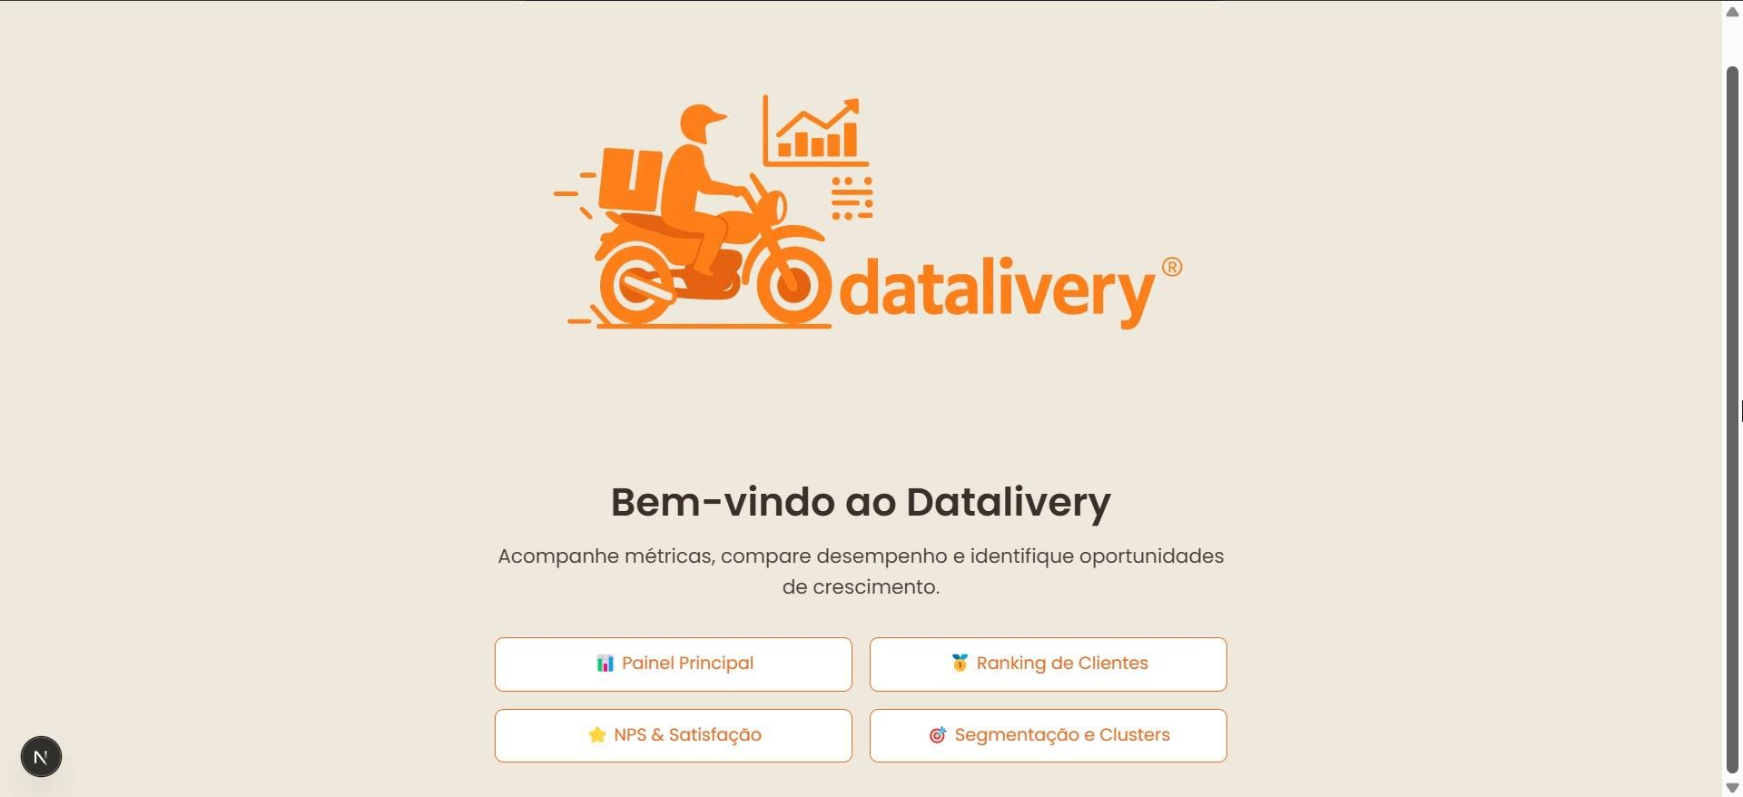
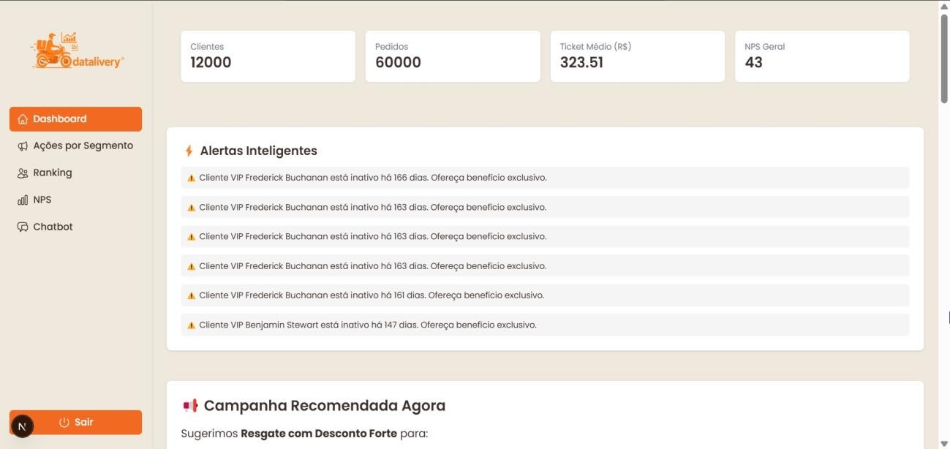
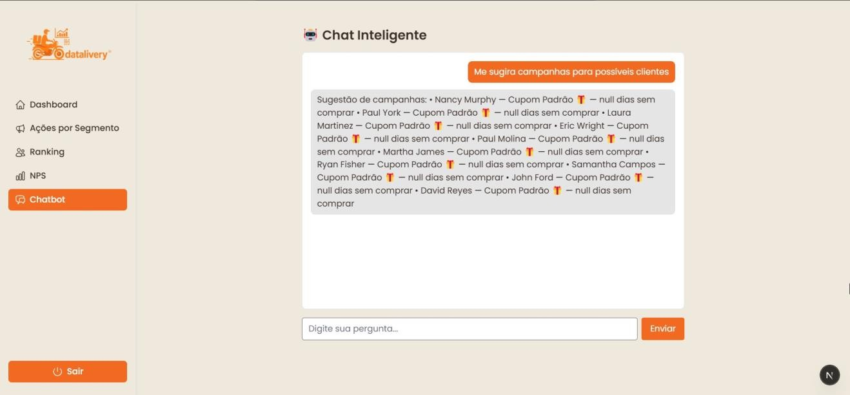
Semana de Tecnologia FECAP 2025
Datalivery
Alunos: Sátiro Gabriel; Beatriz Rio Branco; Sabrinna Vicente; Rodrigo Gama
Professores: Victor Rosetti; Rodrigo da Rosa; Renata Muniz; Marcos Minoru; Rafael Rosetti.
Sobre a equipe
Problema a ser tratado
A equipe da Datalivery é formada por um grupo de estudantes do quinto semestre de Ciências da Computação, apaixonados pela inovação e dados.
Nossa força está na multidisciplinaridade: cada membro trouxe sua visão, talento e dedicação para transformar dados em decisões e trazer melhores
A empresa enfrenta o desafio de tomar decisões estratégicas baseadas em dados confiáveis, especialmente no contexto de entregas delivery. Apesar de possuir grande volume de informações operacionais como pedidos,
soluções para a empresa. diferentes, mas com um inteligência de dados.
A Datalivery é o resultado da soma de talentos
mesmo objetivo: inovar o setor de delivery com
horários de pico, rotas, fidelidade de clientes e avaliações. Esses estão fragmentados, pouco analisados e subutilizados, dificultando completa do desempenho do negócio.
Essa falta de integração e análise de dados
diretamente na empresa na ho ra de:
dados
a visão
Estivemos trabalhando em diversas áreas como:
Clusterização (K—means)
Dashboard em Next.js
Modelagem de Dados
Backend em PostgreSQL
impacta
Compreender comportanento e recorrência
Identificar padrões de consumo
Otimizar estratégias logísticas
Tomada de decisões
Imagens e ferramentas do Projeto
Solução proposta
Futuro do projeto
O futuro que vemos para a Datalivery é promissor e voltado para a evolução contínua da análise de dados. Nosso próximo passo é expandir as funcionalidades da plataforma, tornando-a ainda mais completa, automatizada e integrada com as principais ferramentas de gestão utilizadas pelas empresas.
Chegamos a solução de fornecer à Cannoli Food Tech uma forma
inteligente e acessível para transformar
estratégicas. Com a Datalivery, vamos
dados operacionais
auxiliar a empresa
em decisões
a entender
melhor o comportamento de seus clientes.
Queremos que os gestores tenham uma visão completa do
desempenho do negócio, com informações em tempo real sobre vendas, fidelização, satisfação e engajamento. Sendo possível identificar padrões, prever demandas e planejar com base em dados reais, e não em suposições.

